Slide 1



ГРУППА 6.2.3
ВЕБ-ПРИЛОЖЕНИЕ ДЛЯ ПОИСКА ФИЛЬМОВ
MOVIEGENIE
MOVIE-GENIE-131A7.WEB.APP

Slide 2


КОМАНДА
Стазаев Даниил
Утянский Денис
Зюбан Даниил
Потапов Никита
Backend
Team leader
Frontend
Documentation
Documentation
2

Slide 3



ОБЗОР АНАЛОГОВ
Rotten Tomatoes
Один из самых популярных и узнаваемых сайтов о кино, который предоставляет информацию о фильмах, телепередачах, сериалах, актерах, режиссерах и многое другое.
американский сайт, специализирующийся на сборе отзывов о фильмах, телевизионных шоу, видеоиграх и т.д.
IDMb
Кинопоиск
Популярный российский онлайн-кинотеатр и база данных о фильмах, сериалах и актерах.
3

Slide 4

ЦЕЛИ
01
СОЗДАНИЕ ПРИЛОЖЕНИЯ ДЛЯ ПОИСКА ФИЛЬМОВ.
02
РЕАЛИЗАЦИЯ ФУНКЦИИ СОЗДАНИЯ ПОДБОРОК.
03
РЕАЛИЗАЦИЯ ФУНКЦИИ ПОИСКА И РЕДАКТИРОВАНИЯ ПОДБОРОК.
4

Slide 5





СРЕДСТВА РЕАЛИЗАЦИИ
Java 17
Spring Boot
PostgreSQL
Java 17
PostgreSQL
Dart
Docker
5

Slide 6
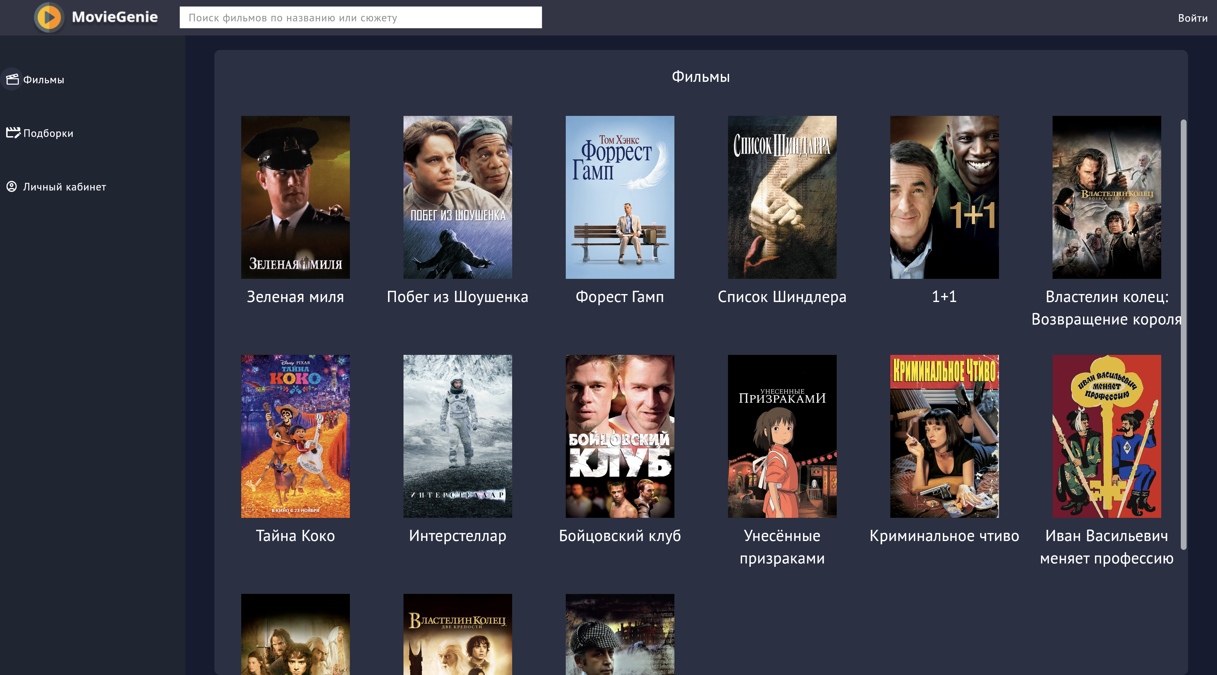

ФИЛЬМЫ
6

Slide 7
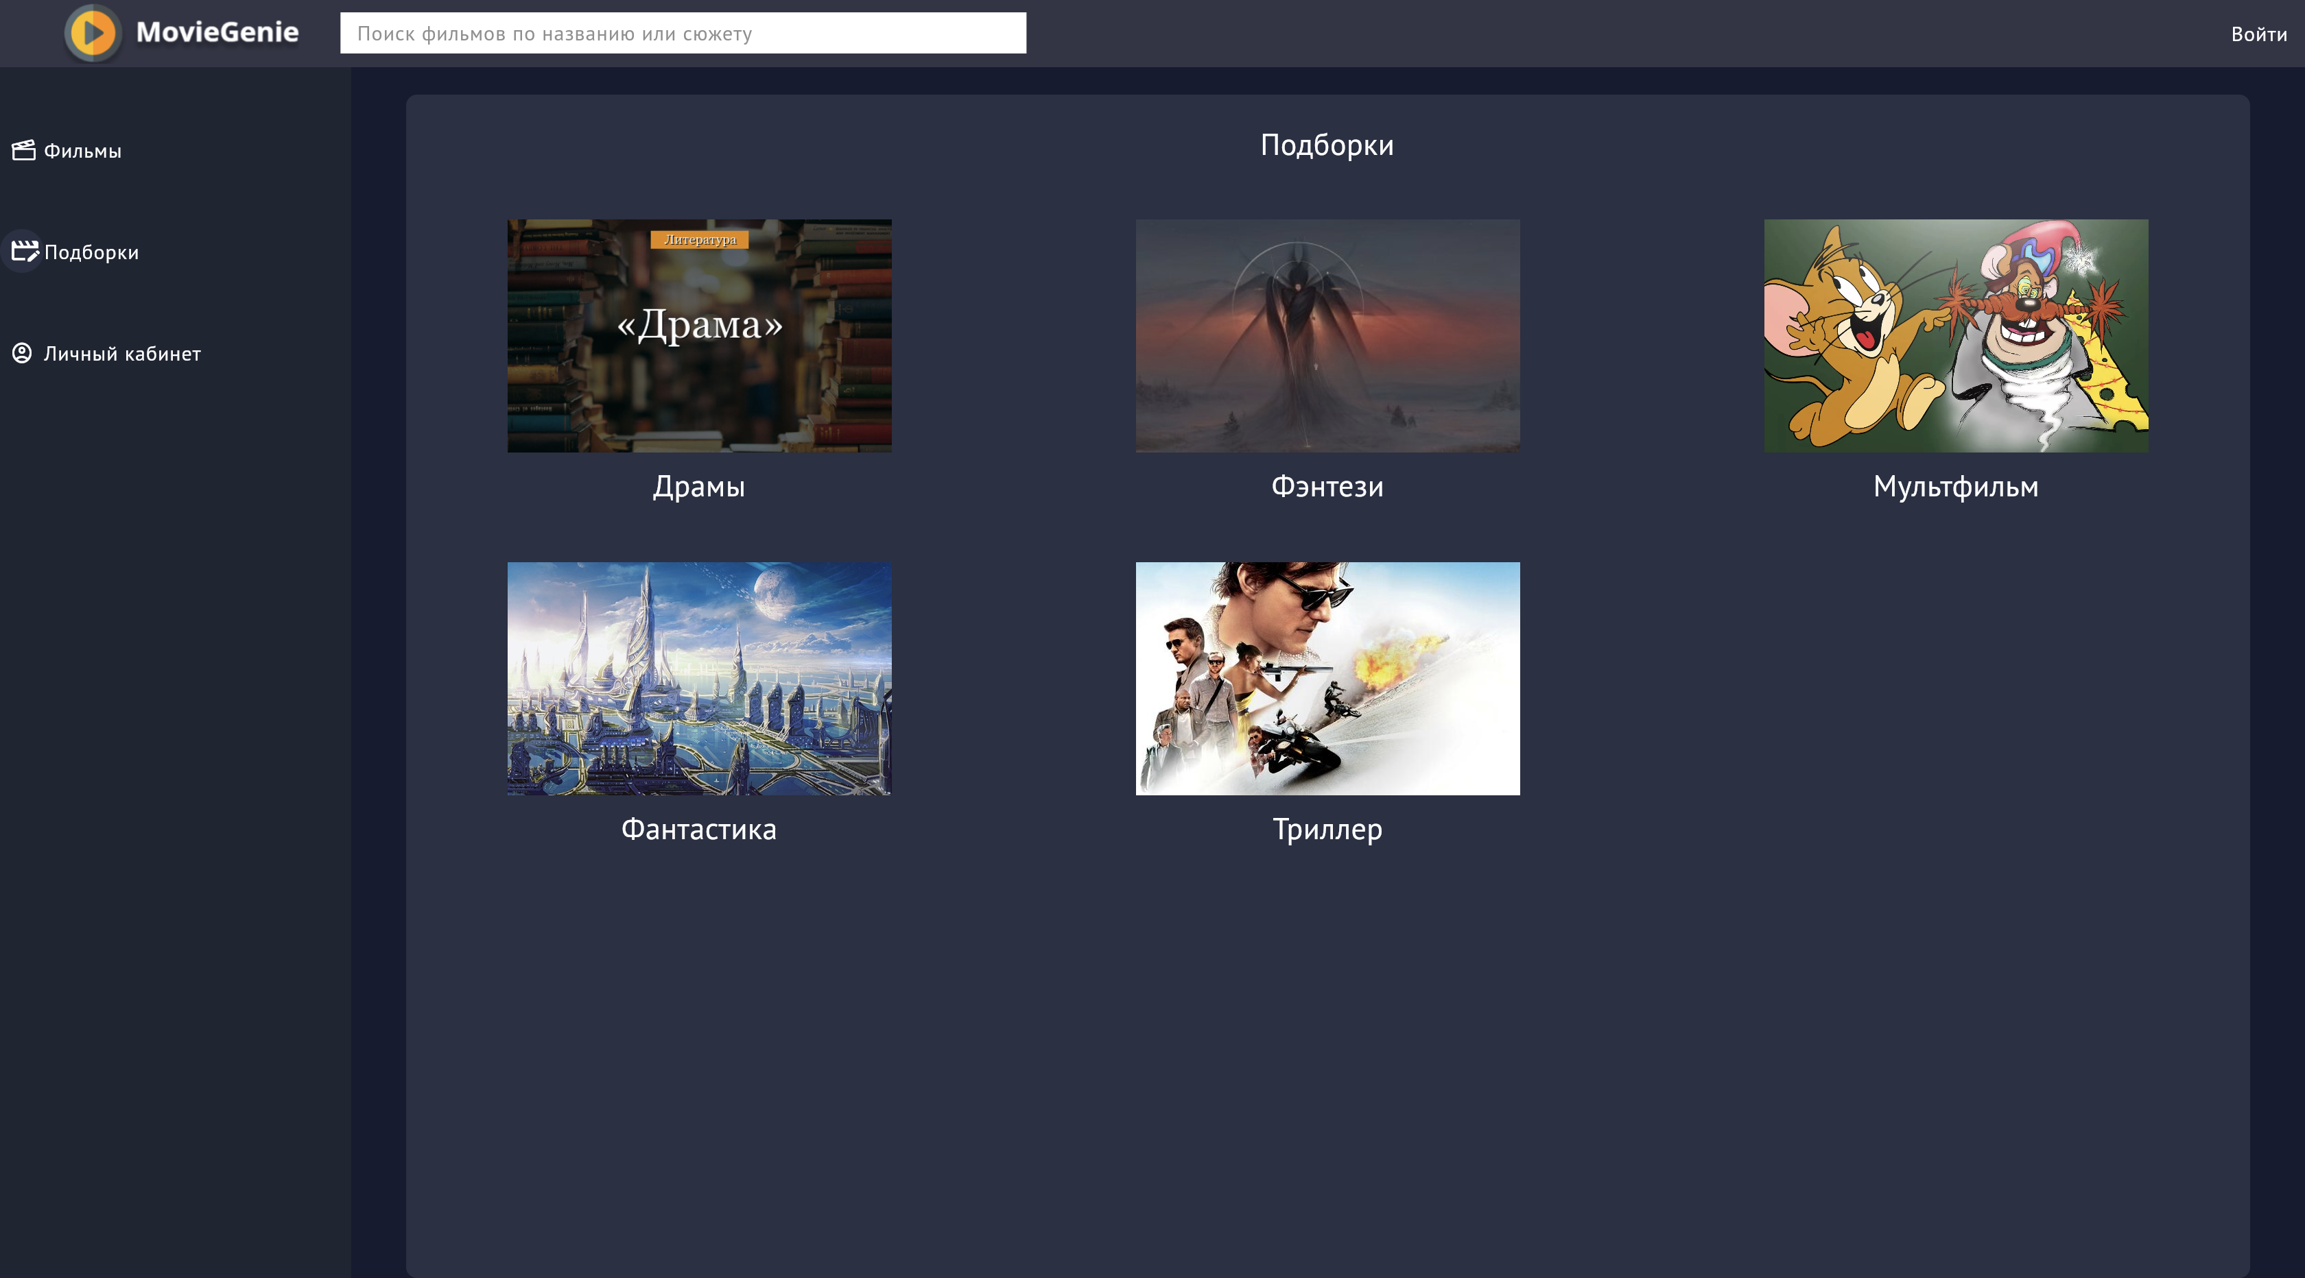
ПОДБОРКИ
7

Slide 8
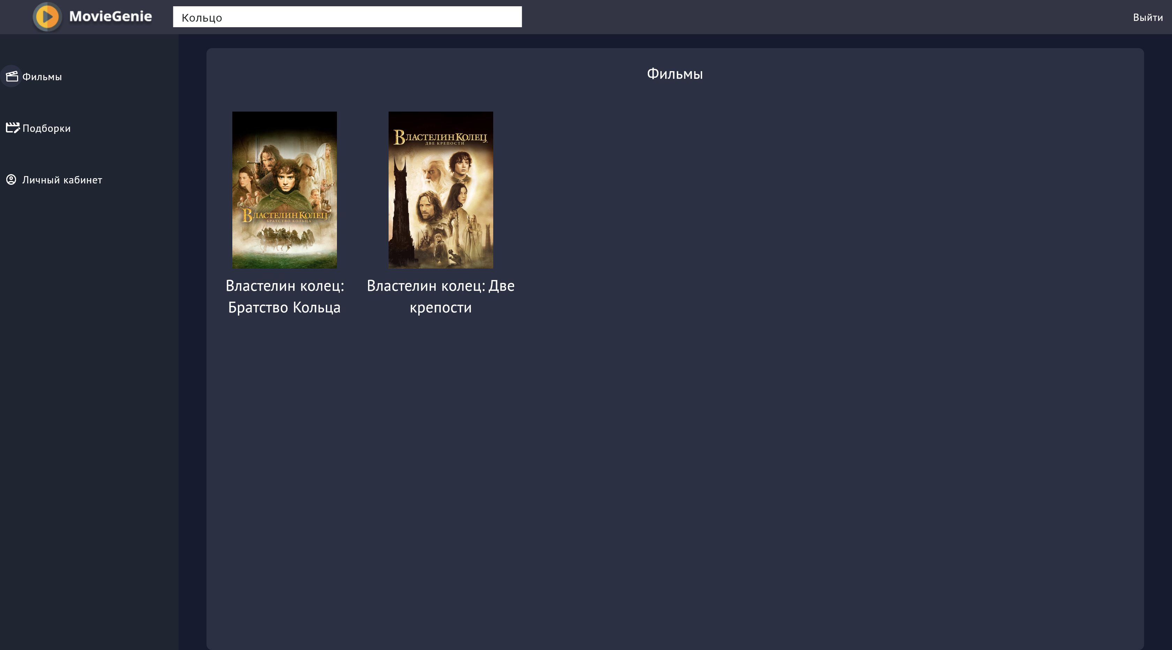
ПОИСК
8

Slide 9
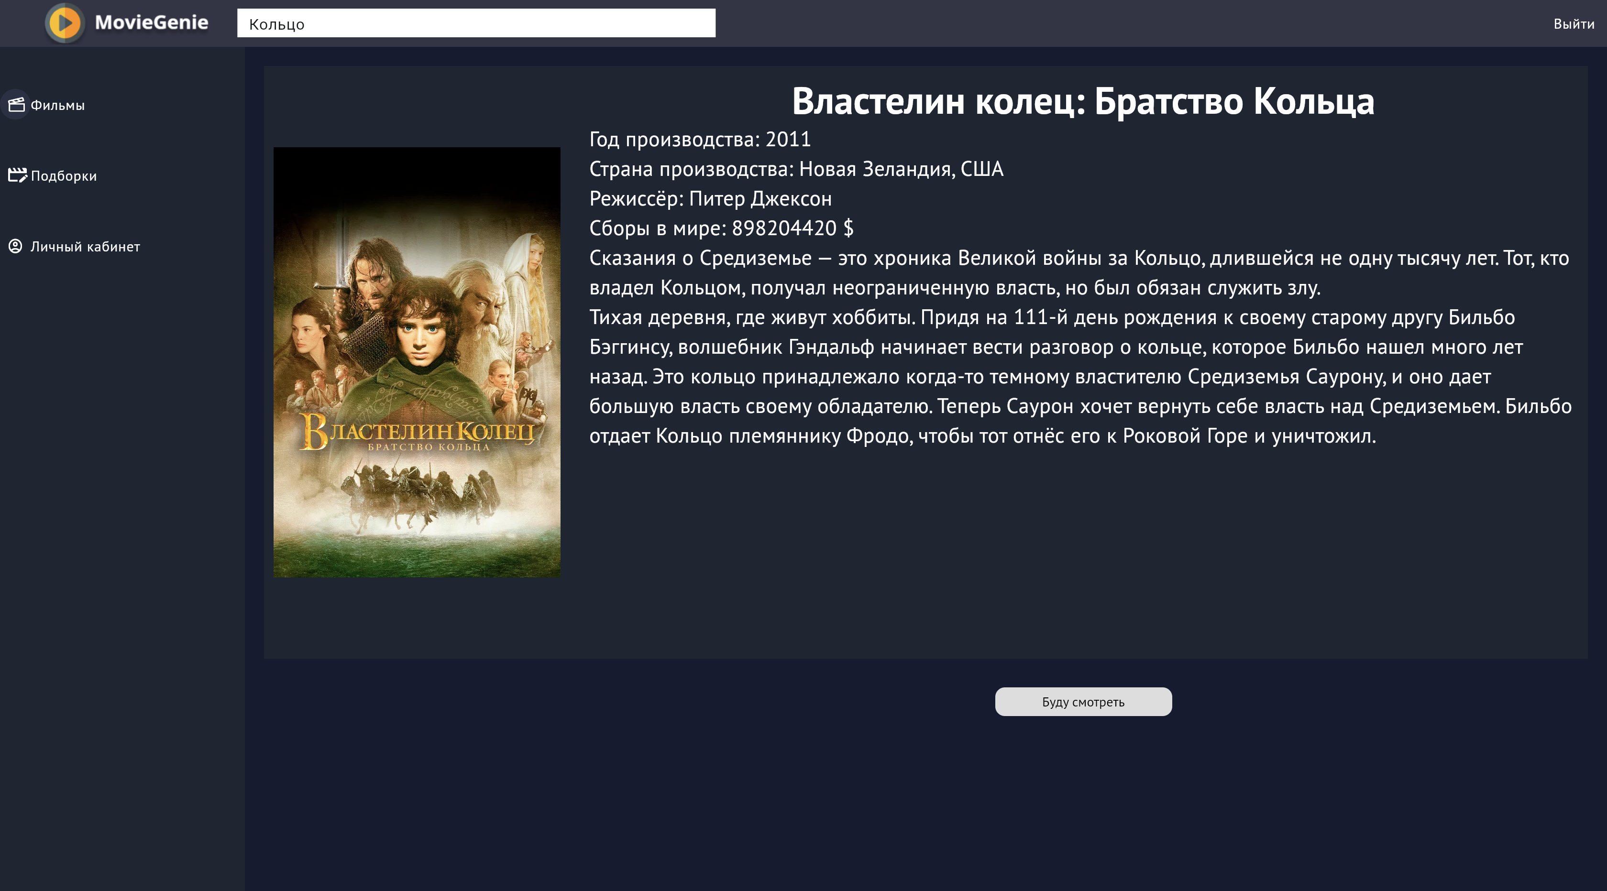
СТРАНИЦА ФИЛЬМА
9

Slide 10
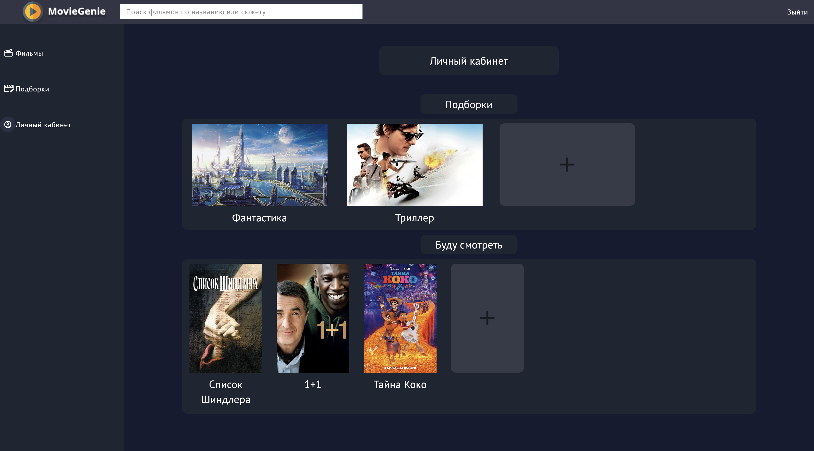
ЛИЧНЫЙ КАБИНЕТ
10

Slide 11
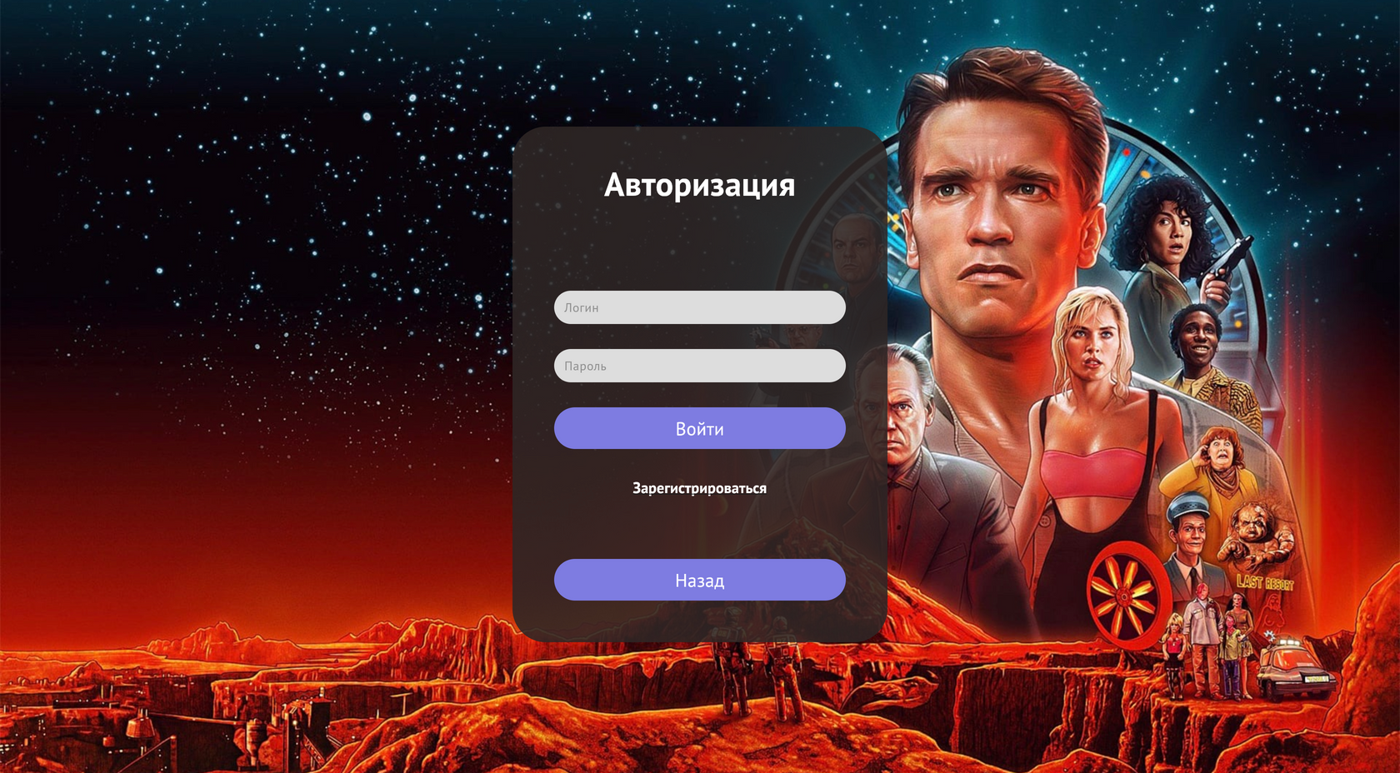
АВТОРИЗАЦИЯ
11

Slide 12
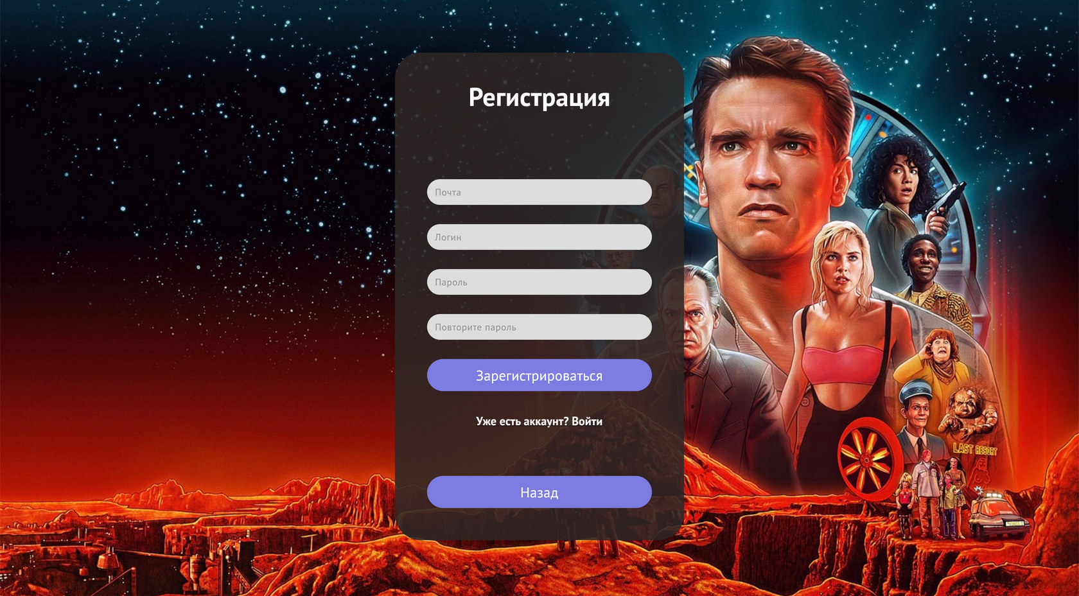
РЕГИСТРАЦИЯ
12

Slide 13
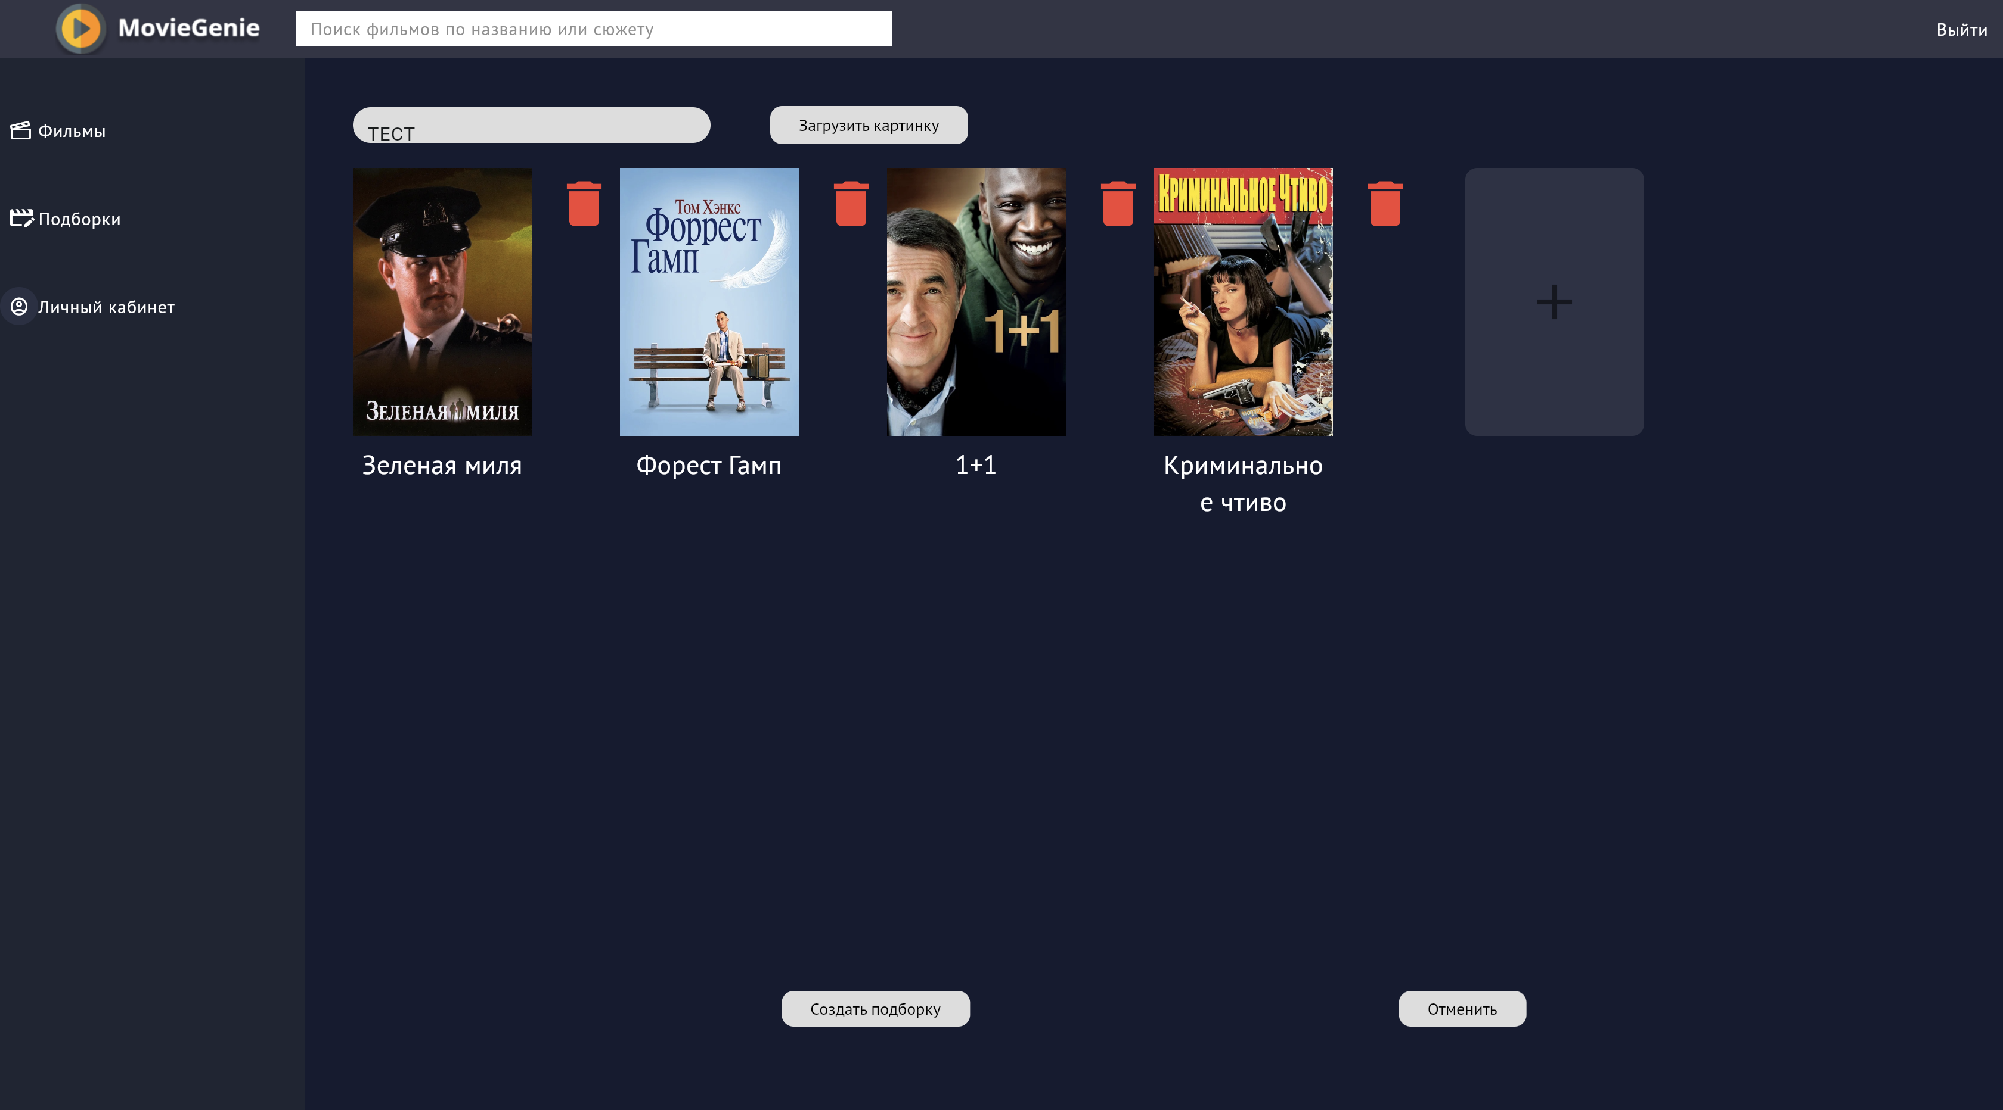
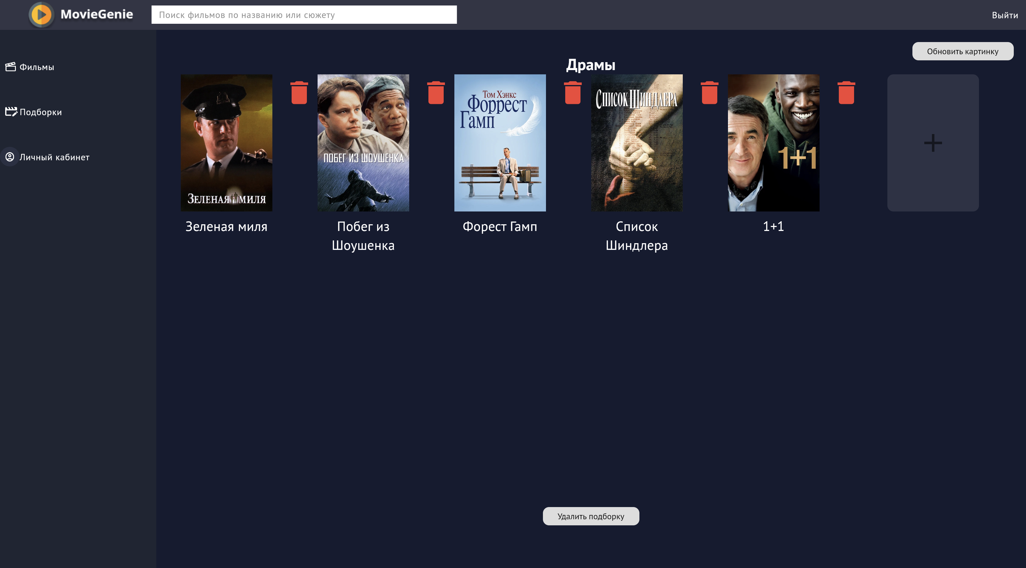
ПАНЕЛЬ АДМИНИСТРАТОРА
13

Slide 14
ЗАКЛЮЧЕНИЕ
01
СОЗДАНО ПРИЛОЖЕНИЯ ДЛЯ ПОИСКА ФИЛЬМОВ
02
РЕАЛИЗОВАНА ФУНКЦИЮ СОЗДАНИЯ ПОДБОРОК
03
РЕАЛИЗОВАНА ФУНКЦИЯ ПОИСКА И РЕДАКТИРОВАНИЯ ПОДБОРОК
14

Slide 15

СПАСИБО
ЗА ВНИМАНИЕ

